Slide 1
2. MilujemE Slovensko región Horné Kysuce (časť2.)
Jaroslav Vencálek
Inštitút politológie FF PU v Prešove

Slide 2
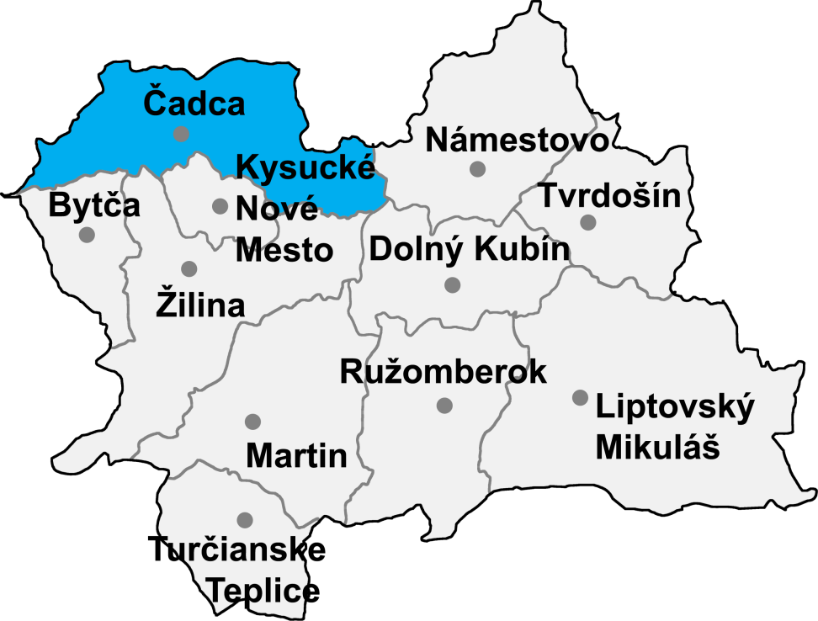
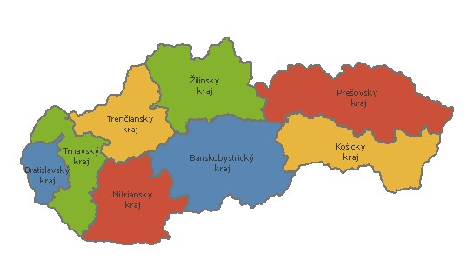
Milujeme Slovensko: Horné Kysuce

Slide 3
Drotárske remeslo – genius loci (nielen) Horných Kysúc

Slide 4
Kysuce a drotárstvo
Génius loci Kysúc je stále, aj keď začiatkom 3. tisícročia už len prostredníctvom muzeálnej podoby alebo umeleckých činností spájaný s drotárstvom. Jeho vznik a rozvoj bol úzko prepojený s bezútešnými sociálno-ekonomickými pomermi krajiny. Medzi najvýznamnejšie obce horných Kysúc, ktoré charakterizovalo práve toto špecifické doplnkové mužské zamestnanie, patrili Krásno nad Kysucou, Turzovka, Vysoká nad Kysucou a Zákopčie. Drotárstvo bolo taktiež rozvinuté aj na dolných Kysuciach, kam patrili predovšetkým obce Dunajov, Lodno, Nesluša, Ochodnica, Rudinská a v javorníckej časti stredného Považia (napr. Dlhé Pole, Veľké Rovné).
Nedostatok kvalitnej ornej pôdy v horských polohách medzi Čadcou, Žilinou a Bytčou pôsobil pri vytváraní nepriaznivých sociálno-ekonomických trendov. Na druhej strane to bol aj dostatok drôtu z blízkych železiarských oblastí Těšínskeho Sliezska a od roku 1824 (založenie Rudolfovej huty vo Vítkoviciach, ČR) a spriemyselňovanie Ostravskej panvy, ktoré významne ovplyvnili rozvoj drotárstva na Kysuciach.

Slide 5
Čo hovorí etnografka Anna Kiripolská? „Kysucká encyklopédia“
Základným materiálom bol drôt, ktorým prví drotári len „haftovali“, t.j. po oboch stranách pukliny hlineného riadu šidlom vyvŕtali dierky, cez ne prevliekli drôt a puknuté miesto potom stiahli. Až neskôr sa naučili drôtovať, t.j. oplietať celú nádobu sieťou z drôtu, pletenou do rôznych obrazcov (do kocky, do saka, do mriežky, na retiazku, do hviezdy).
Na prácu s hlineným riadom používali čierny, na opravu porcelánových a sklenených výrobkov jemný mosadzný drôt. Z drôtu plietli aj podstavce pod riad a žehličky, vešiaky, naberačky, habarky, háčiky, lyžičníky, klietky, svietníky, ozdobné košíky a podnosy, šparák y do fajok, rôzne typy pascí na myši, väščie hlodavce a zver, teda výrobky vyhľadávané v dedinských i mestských domácnostiach.
Od druhej polovice 19. storočia pribudol ďalší výrobný materiál – plech, ktorý poslúžil nielen na rozšírenie sortimentu výrobkov o pekáče, hrnce, konvy, krhly, lopatky a rôzne ďalšie typy nádob, ale používali ho aj vo forme nitov a „flíčkov“ na opravu plechového a smaltovaného riadu.
Okrem toho sa drotári sortimentom výrobkov prispôsobovali vkusu, potrebám a mentalite obyvateľov krajiny, v ktorej pôsobili (domáce oltáriky a ikony z plechu v Rusku, náhubky pre psov v Poľsku, podnosy a pivné džbány v Nemecku atď.).

Slide 6
Ako spomínam na drotárov ja, keď som ako malé dieťa žil v Ostrave-Vítkoviciach
Pri pohľade na drevenú drotársku klokanku opatrenú popruhmi k jej noseniu na chrbte, vystavenú v Kysuckom múzeu v Čadci, sa v mysli mnohých súčasníkov vynárajú presné kontúry dávnych drotárov, ktorých ešte na začiatku päťdesiatych rokov bolo možné uvidieť vo vtedy dynamicky sa rozvíjajúcom priemyselnom Ostravsku (ČR).
Ako by to bolo pred niekoľkými málo rokmi, kedy na vítkovickej autobusovej stanici (vtedy námestie Červenej armády umiestnené v tesnej blízkosti vysokých pecí, rúrovní, drôtovní, hutníckej aglomerácie a závodnej elektrárne) privážali a odvážali autobusy denne stovky a stovky ekonomicky aktívnych osôb z Kysúc (Makov, Turzovka, Skalité, Staškov, Korňa, Klokočov, Vysoká nad Kysucou, Čadca, Raková, Oščadnica ai.) za prácou, ako do Vítkovických železiarní, tak aj do Novej huti (v tých časoch zhodne pomenovaných podľa prezidenta Klementa Gottwalda; VŽKG a NHKG). Okrem nich prichádzali v pravidelných ročných obdobiach aj drotári, ktorých sme ako deti uvideli po ich tiahlom zvonení na všetky domové zvončeky a hlasitom prevolávaní Hrrrnce opravovať! Hrrrnce drôtovať!

Slide 7
a dialej
V tých časoch bol (nielen) na Ostravsku používaný plechový smaltovaný kuchynský riad, vyrábaný v podbeskydskej továrni vo Frýdlante nad Ostravicí (NORMA). Často sa preto v domácnostiach čakalo na drotárov, aby kuchynský riad opravili, pretože svoje remeslo veľmi dobre ovládali. A tak sa vlastne stávalo, že opravené miesto vydržalo aj mnoho rokov, zatiaľ čo inde bol hrniec po čase opäť prederavený. Potom nezostávalo nič iné ako ho odložiť niekde do komory a počkať na príležitostný návrat drotára, ktorý ho opätovne opravil.
Ten pri príchode požiadal o nejakú stoličku a trochu vody. Na chodbe alebo pri vchodových dverách opravil všetko, čo bolo na opravu ponúknuté. Okrem finančnej odmeny sa pre neho obvykle našlo aj malé občerstvenie (teplá polievka, varená údenina). Podobne tak, ako sa nečakane v dome objavil, aj odišiel. Pretože na priemyselnom Ostravsku bolo v porovnaní s chudobnými Kysucami neporovnateľne väčšie množstvo finančných prostriedkov, bola aj táto neveľmi vzdialená oblasť drotármi vyhľadávaná a navštevovaná. Bolo to už koncom obdobia ich drotárskych činností, kedy svoje trasy mali stabilizované a v jednotlivých regiónoch podnikali pravidelné obchôdzky (tzv. hauzírky).

Slide 8
Obyvatelia Kysúc a svet
Už v druhej polovici 19. storočia zakladali najprogresívnejší a najpriebojnejší drotári na svojich potulkách po svete dielne, v ktorých zamestnávali aj niekoľko pracovníkov. Bolo tomu tak napríklad v Nemecku, Poľsku či Rusku. Podľa dr. Mariána Mrvu pôsobilo vo svete viac ako 370 doteraz poznaných drotárskych dielní, ktoré sa najmä v neskorších vývinových obdobiach zaoberali veľmi špecializovanými činnosťami.
Vyrábali misky, košíky, mydelničky, detské hračky, pre Ameriku sú typické pohrebné symboly, pre Belgicko – drôtené lustre, pre Rusko – plechárske výrobky ako samovary, kanvice a čajníky, pre Nemecko – vyrábali umelecké predmety ako napr. drôtené veľkonočné kraslice, vianočné ozdoby na stromček, rôzne dekoratívne prvky na omrežovanie okien, šparáky do fajok, pre Francúzko – stojany na pohľadnice. Svoj sortiment prispôsobovali dopytu, a tak napr. počas I. svetovej vojny vyrábali pre vojenské lazarety drôtené kostry na sadrové dlahy pre ranených vojakov.

Slide 9
Drotárske remeslo – to nie sú len Horné Kysuce
Drotári nevynikali len remeselnou zručnosťou a schopnosťou dokonalej improvizácie, ale veľmi umne premietali do práce s drôtom svoje osobné estetické cítenie. Ku slávnym umeleckých drotárom patrí predovšetkým meno Jozefa Holánika - Bakeľa z Dlhého Poľa (okolie Žiliny), ktorý je stále považovaný za kráľa drotárskeho remesla. Jeho pokračovateľmi sa stali Jakub a neskôr Juraj Šeríkovci. Ich rodinná umelecko-remeselnícka tradícia bola impulzom aj pre ostatných, a tak sa s umeleckým spracovaním drôtu pre komerčné využitie môžeme dnes stretnúť nielen v informačných centrách miest Čadca a Žilina, ale aj na mnohých ďalších miestach, vybavených artefaktami slúžiacimi k rozvoju cestovného ruchu tejto časti Žilinského kraja.

Slide 10
"Galéria Drotárie“
Významný zámer k prezentovaniu génia loci krajiny predstavuje úsilie pracovníkov Kysuckého múzea v Čadci na vytvorenie "Galérie Drotárie", kde by prostredníctvom umeleckého spracovania drôtu boli zachytené dôležité okamihy zo života významných osobností Kysúc. Prvou drôtenou plastikou je filmová postava Tona Brtka stvárnená kysuckým rodákom - hercom Jozefom Krónerom (1924-1998) vo filme Obchod na korze. Ten bol ocenený americkou filmovou akadémiou (Academy of Motion Pictures and Sciences) v Los Angeles zlatým Oscarom (1966). V Čadci sa tak v tesnej blízkosti drôtenej plastiky nachádza replika zlatého filmového Oscara.

Slide 11
Jan Palárik a jeho „Drotár“
Navštíviť túto expozíciu „Galérie Drotárie“ znamená nielen zoznámiť sa s dôležitým aspektom génia loci tejto krajiny, ale znamená dať aj po rokoch za pravdu Jánovi Palárikovi, ktorý vo veselohre Drotár vložil do úst divadelnej postavy Maríny verše povzbudzujúce národné povedomie:
Ach, čo zlý svet potupného natára
na Slováka, ubohého drotára:
Bár on nosí biedne krpce, psotu trie –
lež pod hunkou šľachetný cit v prsiach vrie.
Nie je preto drotár hoden hanenia,
že krajšieho neprovodí umenia:
Lež vy, páni, hanu na vás tichnete,
umenia viac čo mu nedoprajete!
Ostatne je každá práca poctivá,
keď poctivé v prsiach prebývá:
Kto leňoší, právo láme a lúpí,
len ten hoden všeho ľudstva potupy!

Slide 12
Na ceste k novej budúcnosti
Pojmy, akými sú génius loci, génius Európy a génius Terrarum znamenajú vysokú hodnotu akumulácie skúseností mnohých generácií, pričom dôraz je kladený na plodnosť myšlienok, bohatstvo ľudských výtvorov aj biologickú vitálnosť spoločnosti.
Znalosť génia loci nám umožňuje dešifrovať pamätné kódy predchádzajúcich generácií, ich hodnotové systémy a etické normy.

Slide 13
Kultúra je založená na tom, čo sa od ľudí vyžaduje, nie na tom, čo sa im poskytuje (A. S. Exupéry)
Edukačné systémy sa stanú súčasťou stratégie prežitia planéty a rozvinú sa do efektívnejších systémov než tomu bolo doteraz (napr. gramotnosť a prijímanie inovácií prostredníctvom nových technológií, celoživotné vzdelávanie, multilingválne poradenstvo, etické správanie na báze empatie, rozvíjanie emocionálnych, humánnych a sociálnych aspektov vzdelávania ).

